Slide 1
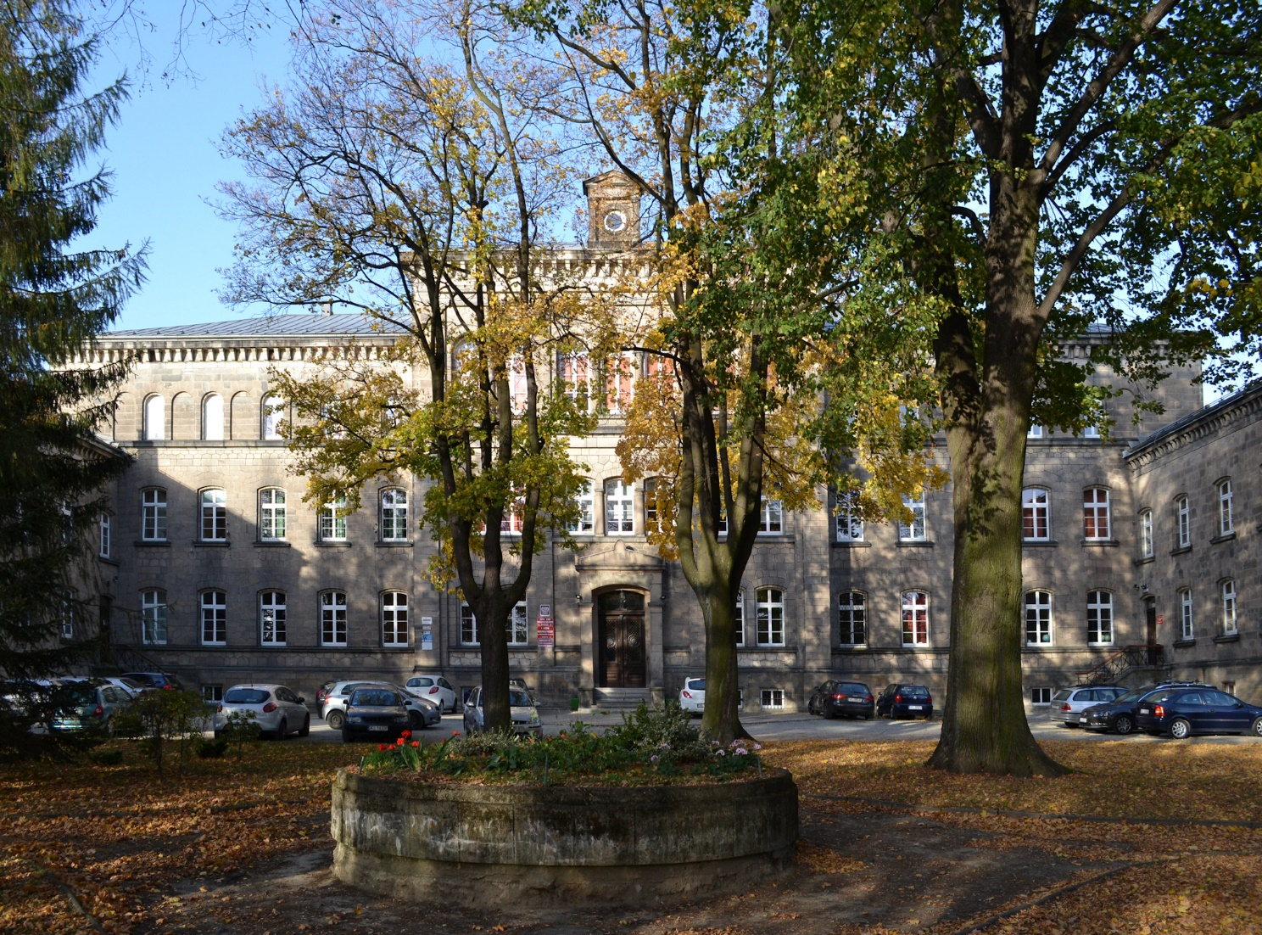




I LICEUM OGÓLNOKSZTAŁCĄCE im. Powstańców Śląskich W BYSTRZYCY KŁODZKIEJ

Slide 2


Interesują Cię studia wyższe?
Chcesz zdać maturę?
A może nie masz planu na przyszłość?

Slide 3

Zapraszamy do nas! Nasza szkoła jest: - Nowoczesna, - przyjazna, - bezpieczna, - rozwijająca uzdolnienia, - miejsce dla ludzi z pasją. MAMY 100% zdawalność matury,
Najlepsze wyniki w powiecie

Slide 4

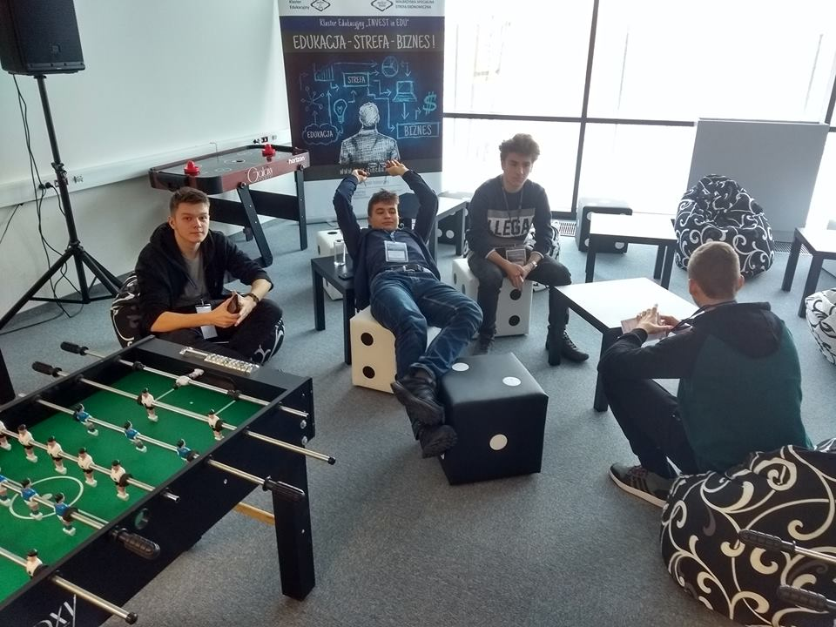
Liceum czteroletnie
Po szkole podstawowej
U nas masz szeroki wybór przedmiotów realizowanych w zakresie rozszerzonym

Slide 5
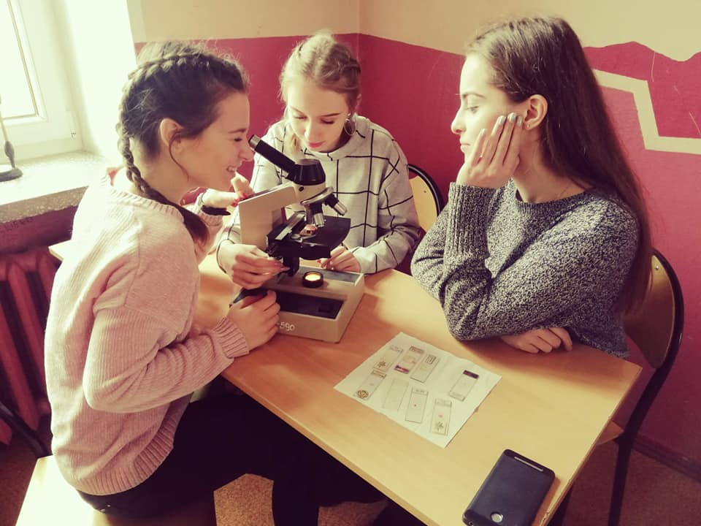
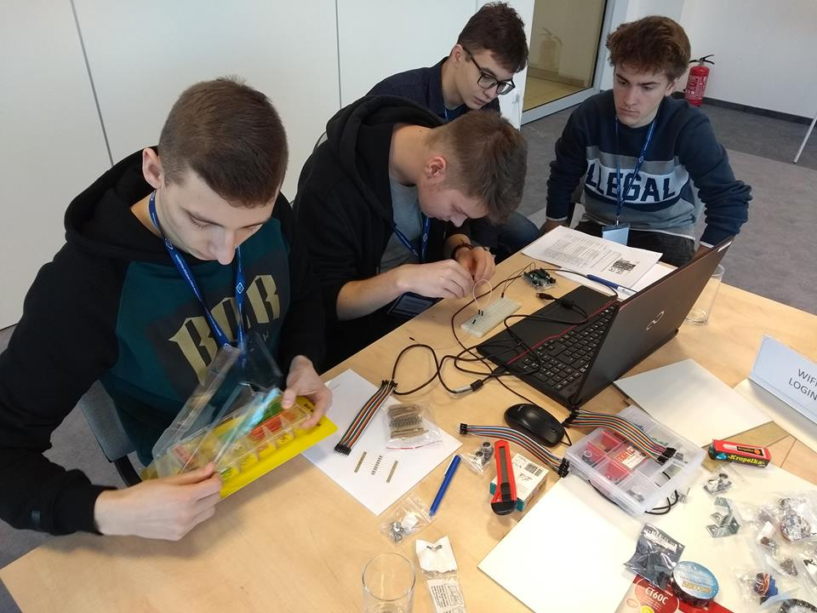
Przewidujemy powstanie następujących klas:
klasa o profilu biologiczno - chemicznym z rozszerzonym
językiem angielskim,
klasa o profilu matematyczno - fizycznym z rozszerzonym
językiem angielskim,
klasa humanistyczno - dziennikarska z rozszerzonym językiem angielskim,
NOWOŚĆ – profil pożarniczy
I nasza specjalność:
techniki dziennikarskie, fotografia reportażowa, język obcy w turystyce,
informatyka stosowana, elementy robotyki, fizyka w medycynie, trening sprawności fizycznej – po 2 godziny

Slide 6
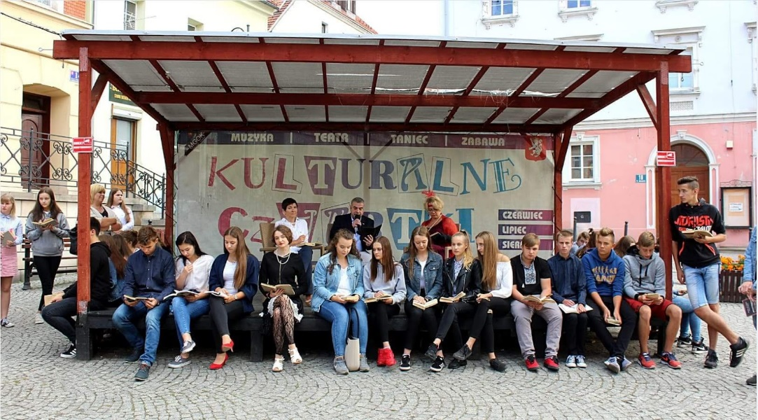
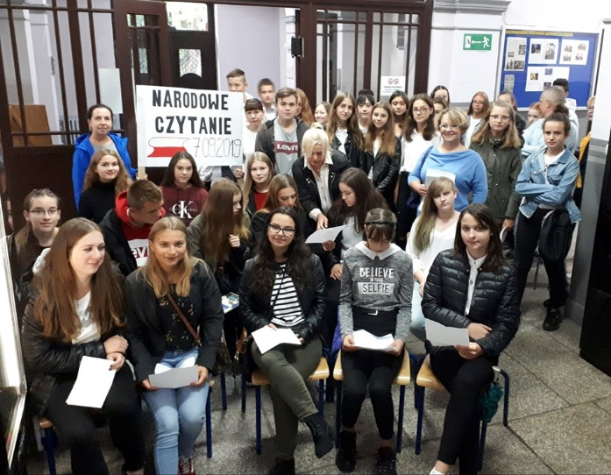
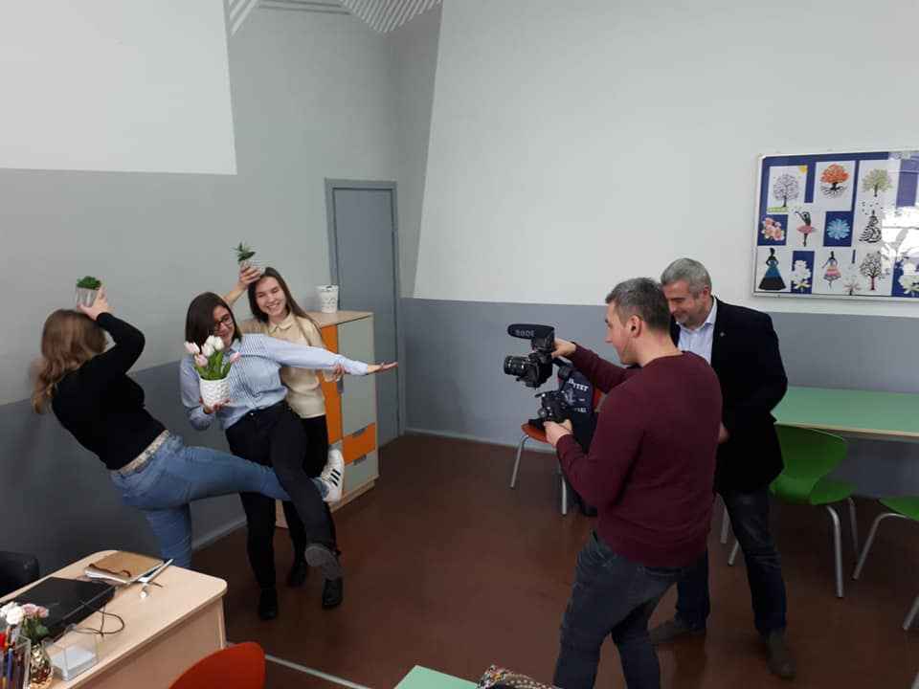
Prawnik?
Dziennikarz?
Psycholog?
Filolog?
Tłumacz ?
Profil humanistyczno - dziennikarski z rozszerzonym językiem angielskim

Slide 7
Profil humanistyczno-dziennikarski z rozszerzonym językiem angielskim
Przedmioty wiodące:
Język polski
Historia
Do wyboru:
Język angielski
Geografia
Informatyka
Uzupełniające:
Techniki dziennikarskie
Język angielski w turystyce

Slide 8
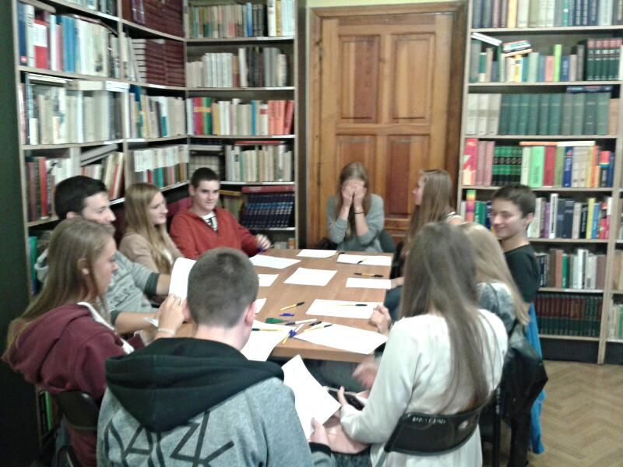
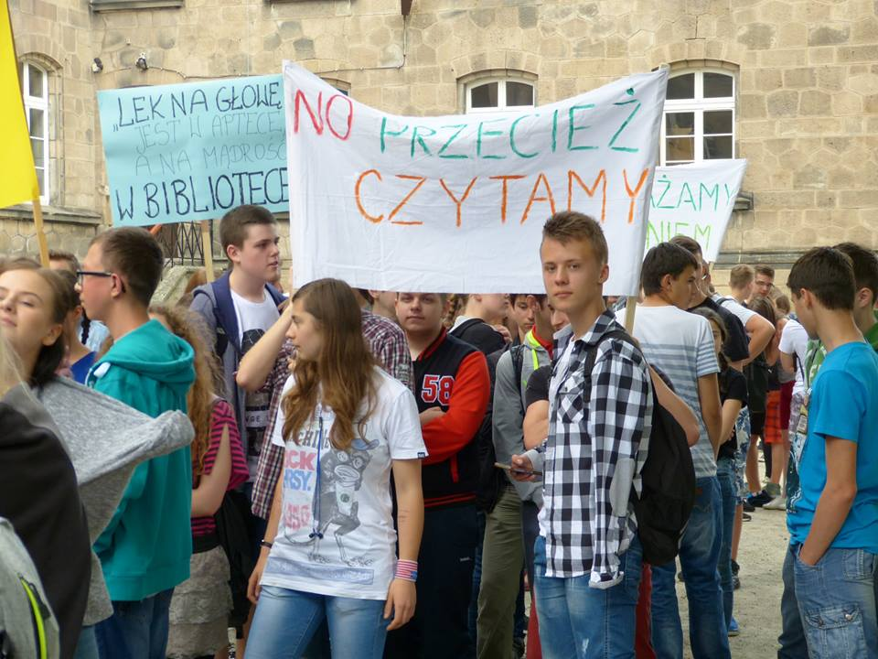

Slide 9
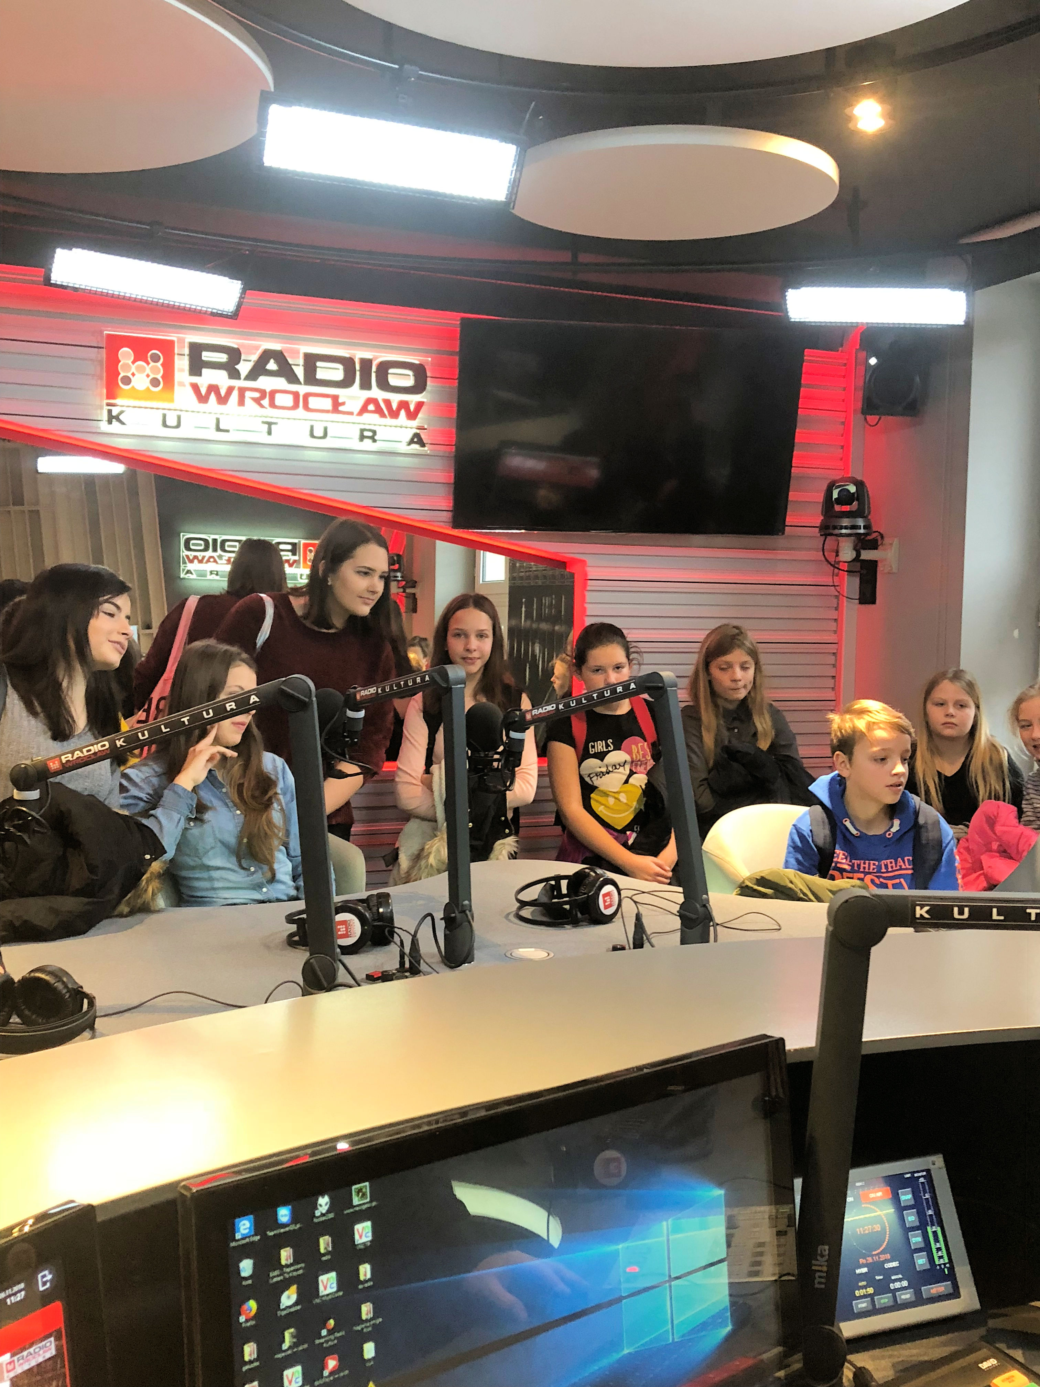
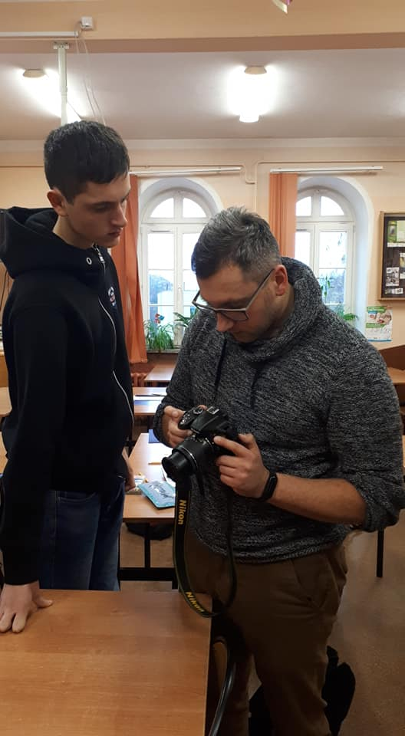
Współpraca z Radiem Wrocław i klubem fotograficznym

Slide 10
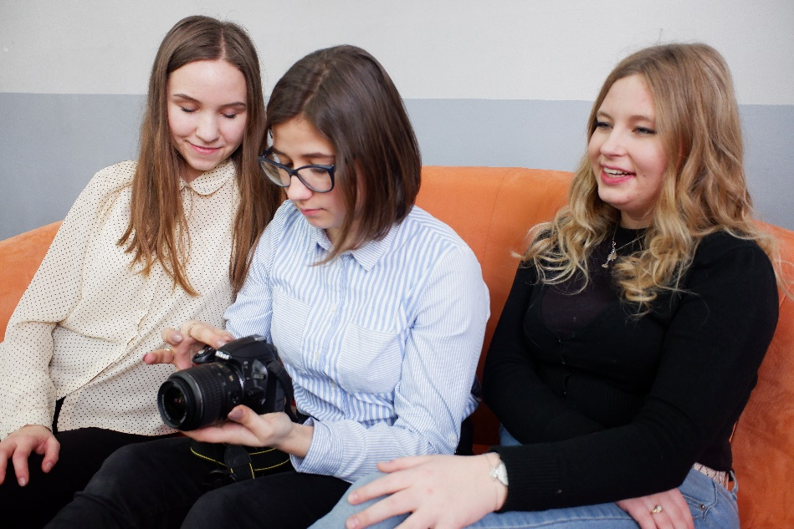
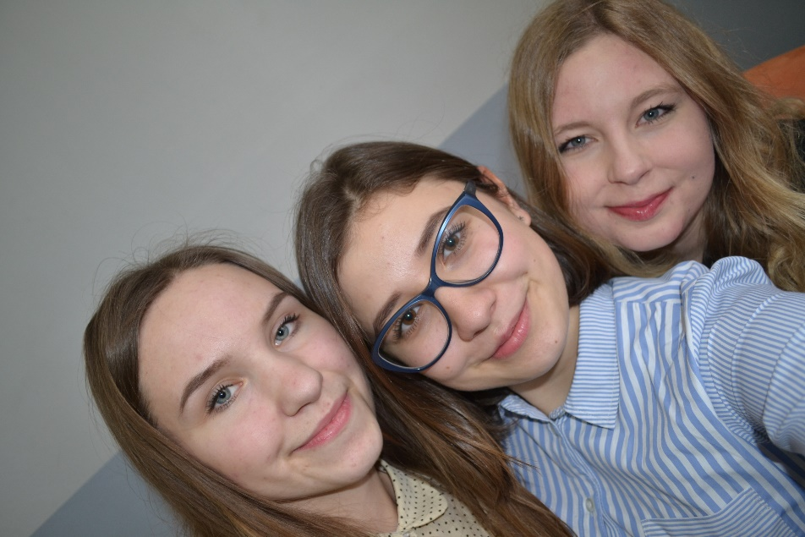
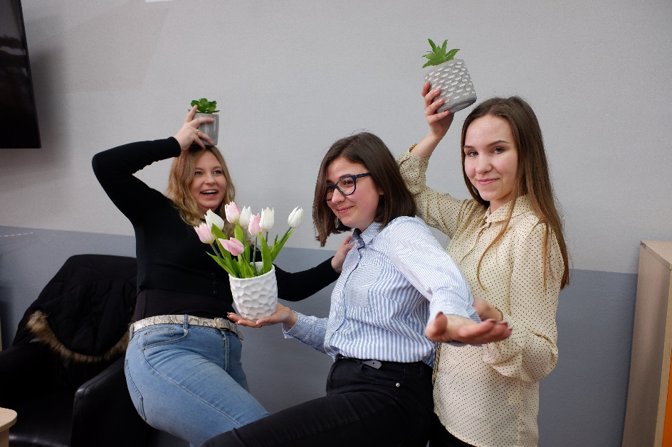
Uczymy się Fotografować ….
I pozować ☺

Slide 11

ff
Lubisz cyferki?
Wolisz myśleć niż zapamiętywać?
Profil matematyczno – fizyczny z rozszerzonym językiem angielskim

Slide 12
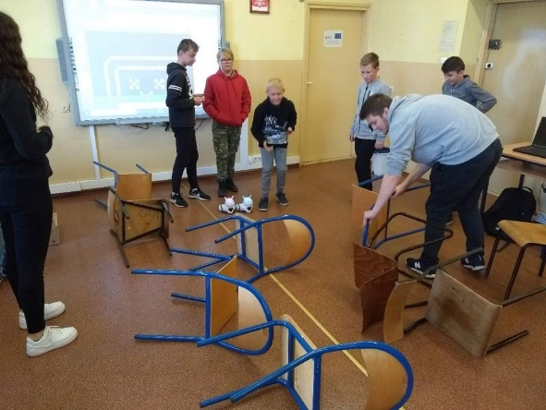
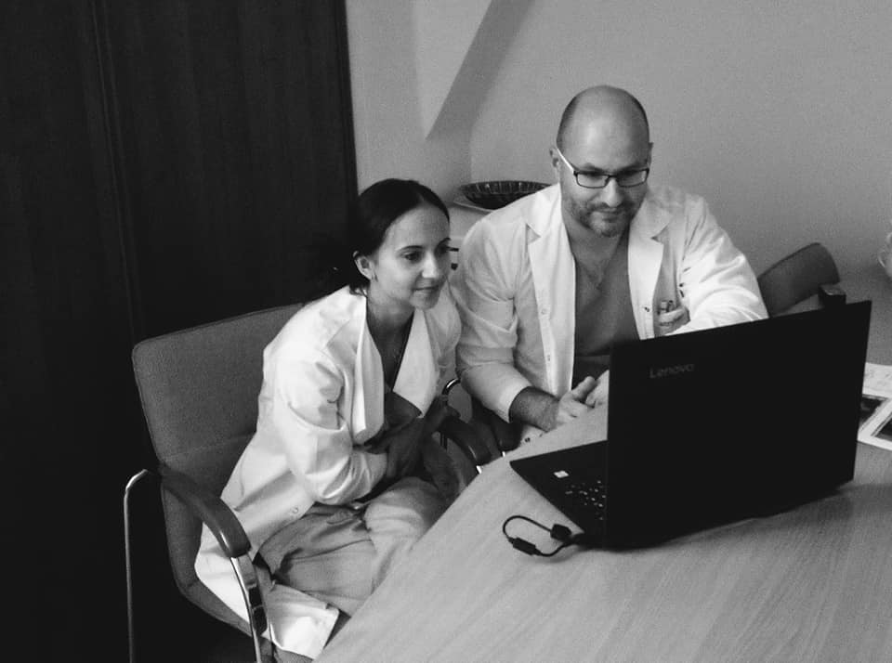
Profil matematyczno - fizyczny z rozszerzonym językiem angielskim
Przedmioty wiodące:
Matematyka
Fizyka
Do wyboru:
Język angielski
Geografia
Informatyka

Slide 13

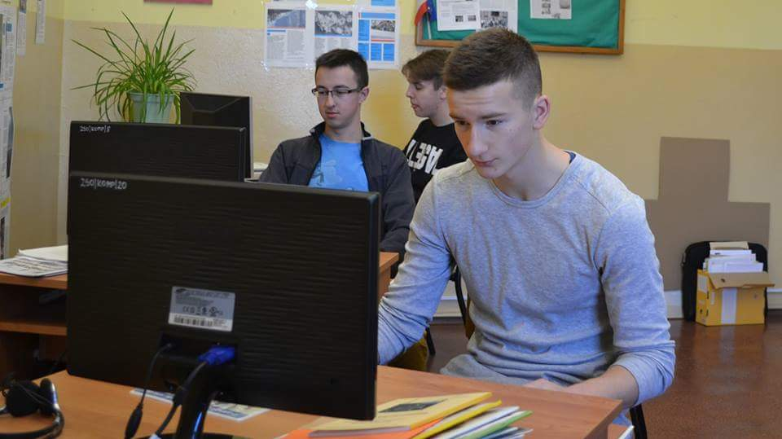
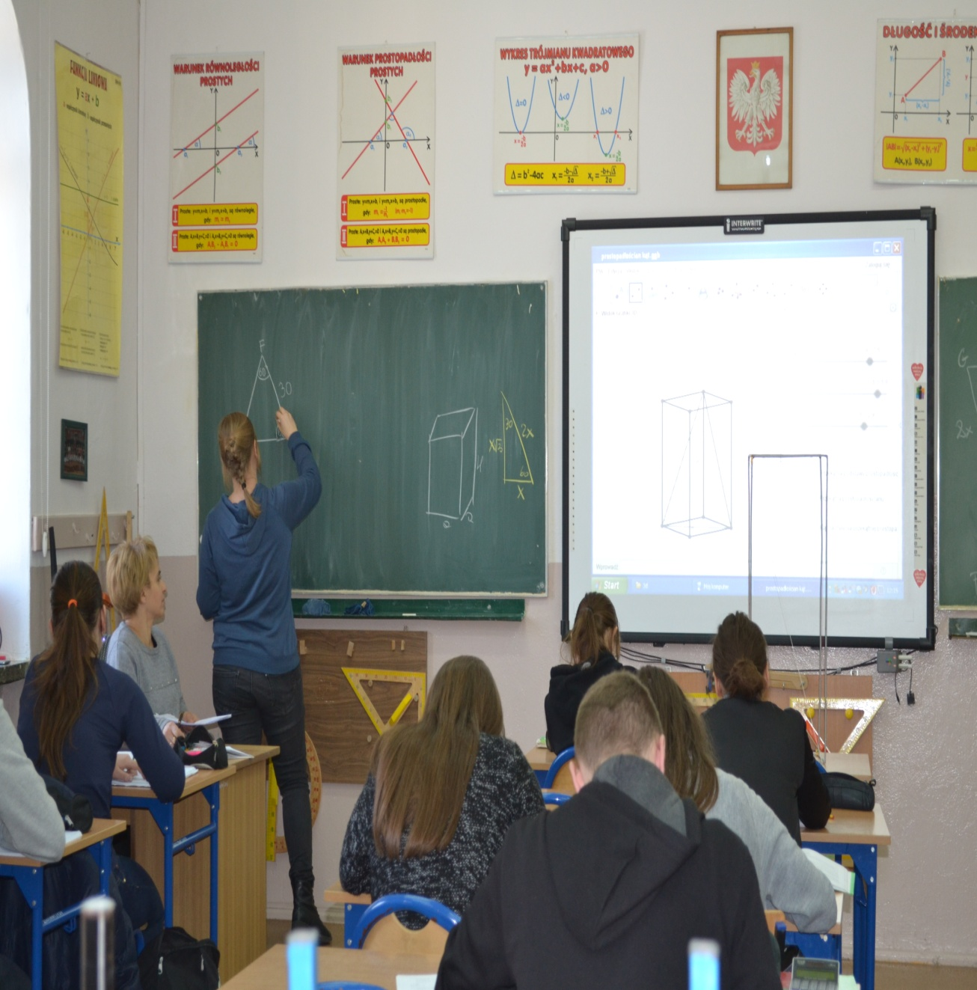
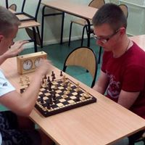

Slide 14
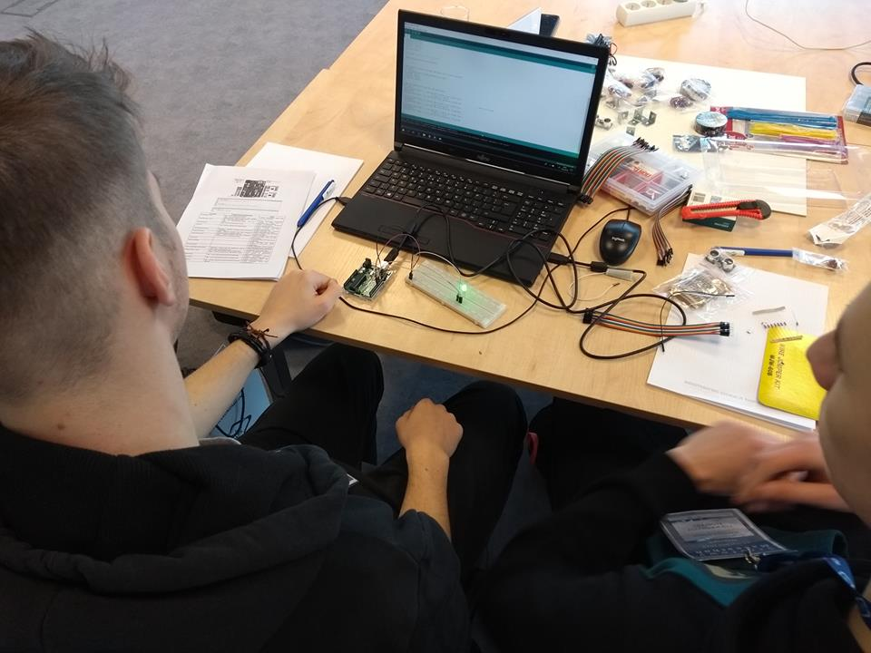
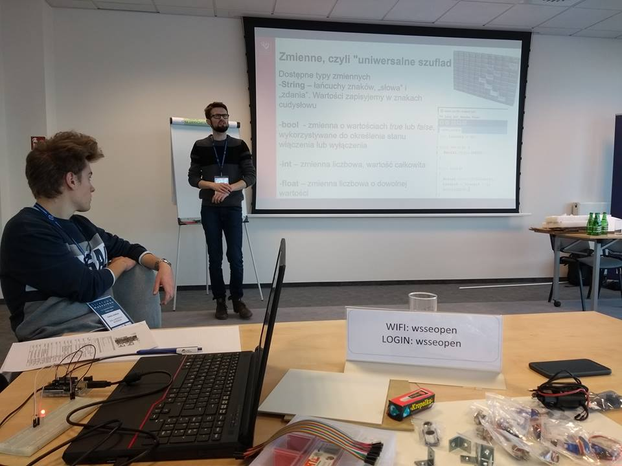
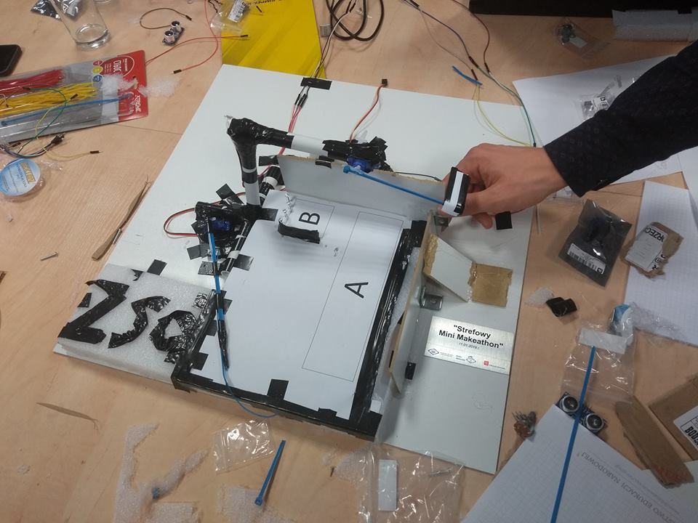
Budujemy roboty najlepsze w regionie
– Wałbrzyska Specjalna Strefa Ekonomiczna

Slide 15
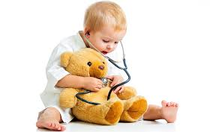
Chcesz zaprzyjaźnić się z pantofelkiem?
Lubisz eksperymenty?
Profil biologiczno – chemiczny
z rozszerzonym językiem angielskim

Slide 16
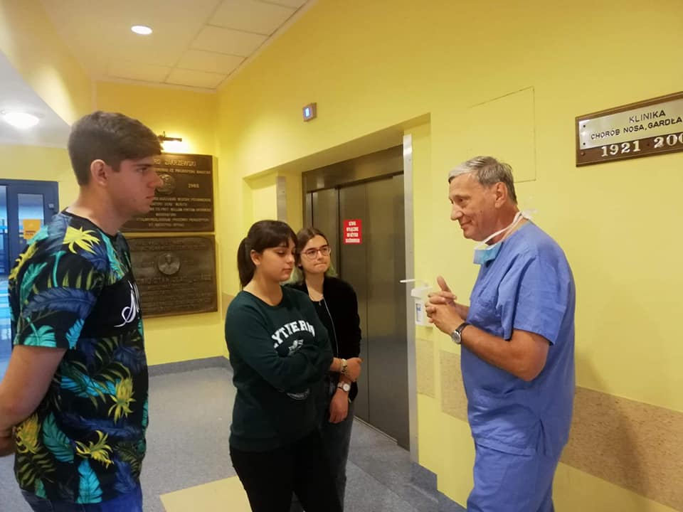
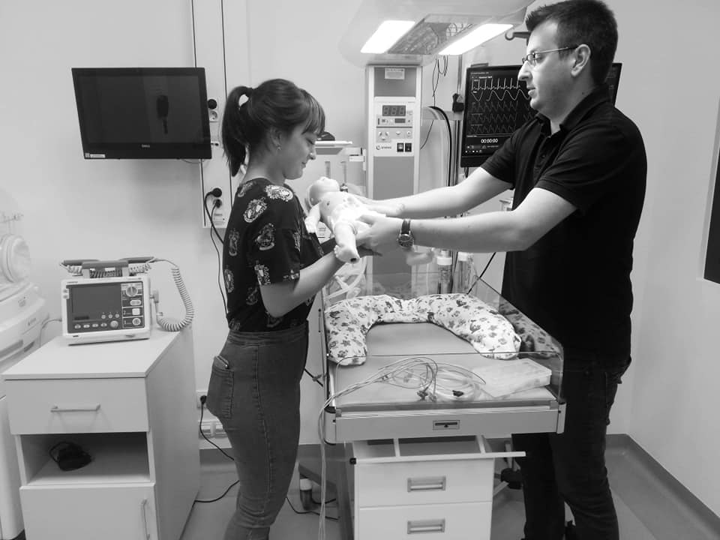
Profil biologiczno-chemiczny z rozszerzonym językiem angielskim
Przedmioty wiodące:
Biologia
Chemia
Do wyboru:
Język angielski
Geografia
Informatyka

Slide 17
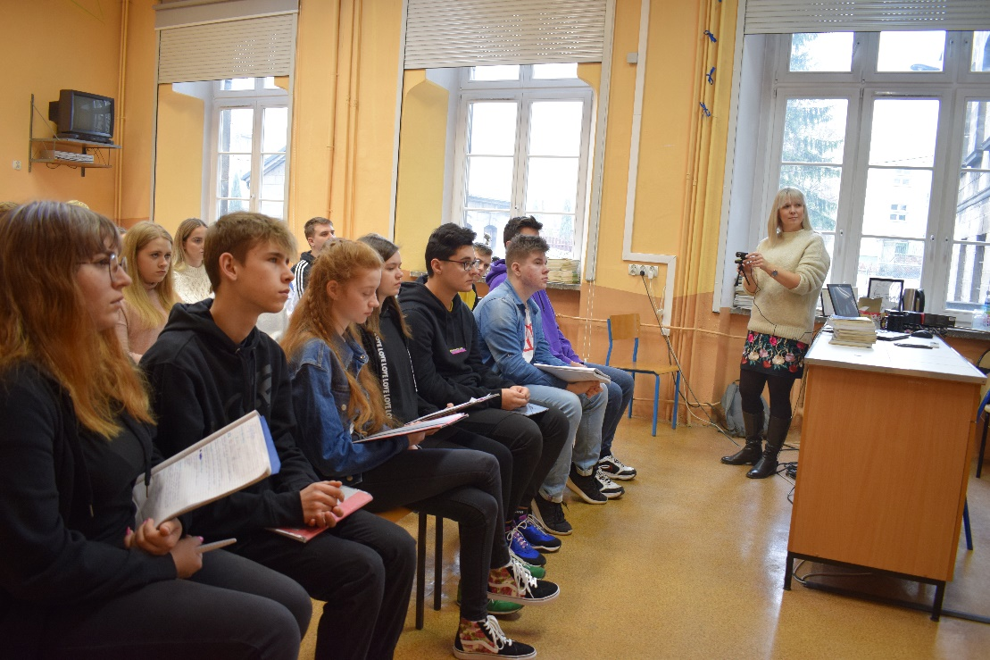
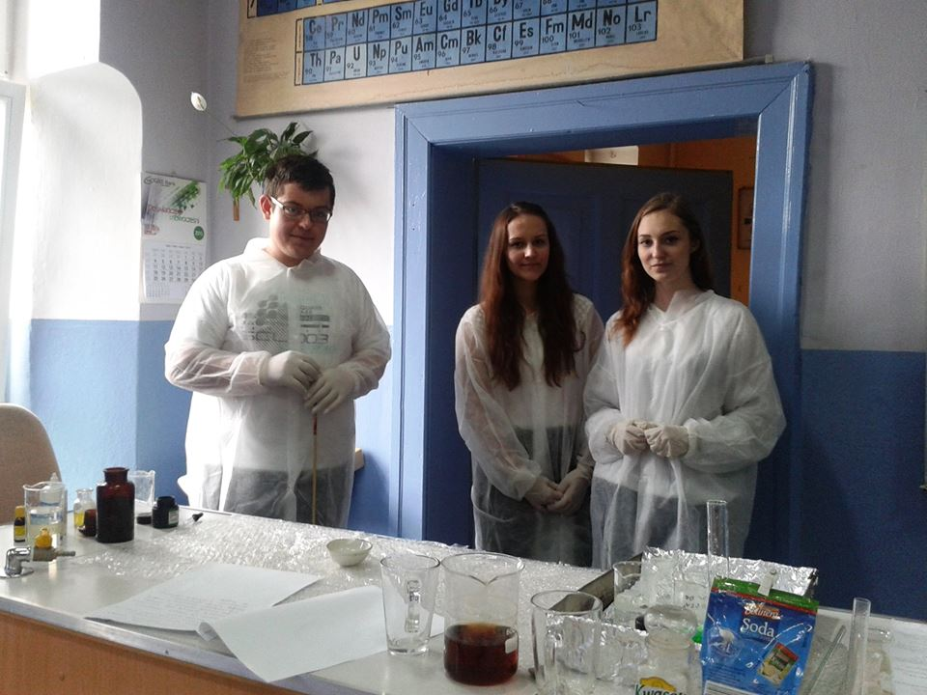
Chemia
Fizyka w medycynie

Slide 18
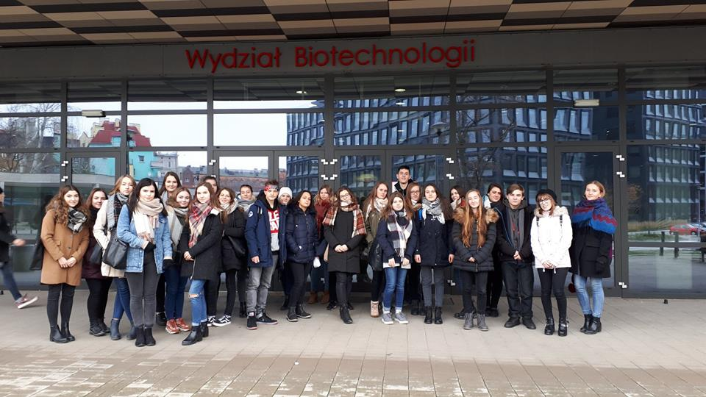
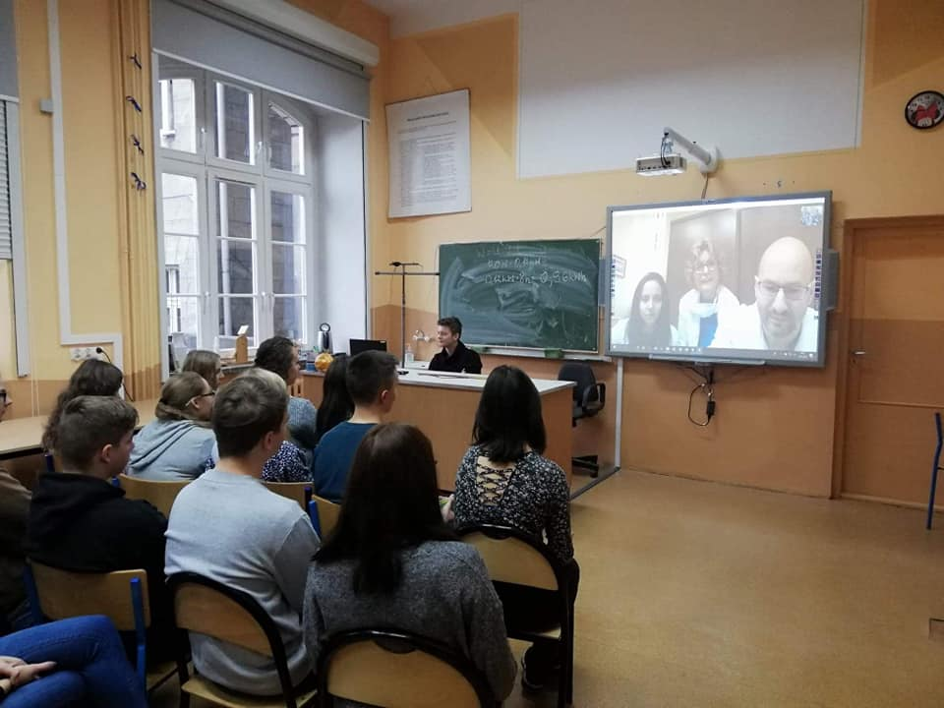
Współpraca z Uniwersytetem Wrocławskim
Lekcje on-line fizyka w medycynie

Slide 19
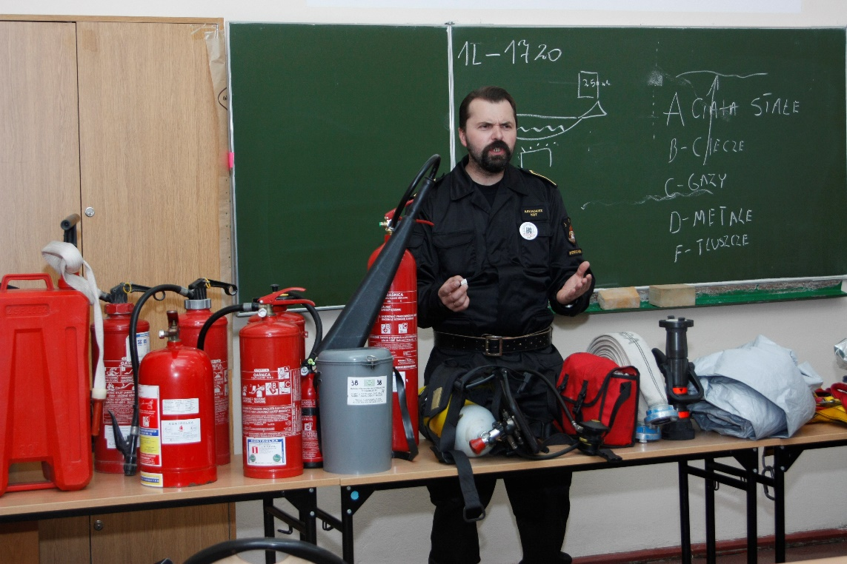
U nas nauczysz się jak pomagać: ratować ludzi i ich dobytek
Nowość – klasa mundurowa - Profil Strażacki
Jedyne liceum w powiecie
o takim profilu!!!

Slide 20
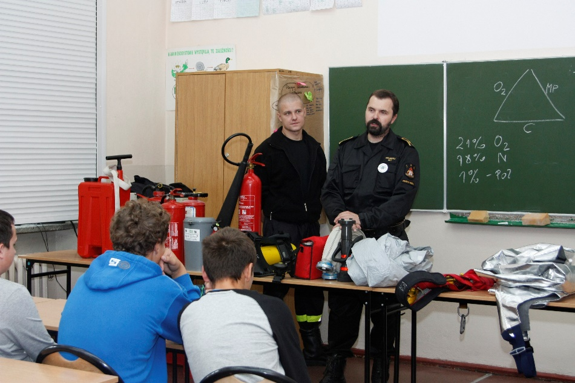

Profil pożarniczy klasa mundurowa
Przedmioty maturalne:
Chemia
Fizyka
Przedmioty kierunkowe:
Prewencja przeciwpożarowa
Taktyka działań gaśniczych
Taktyka działań ratowniczych
Wyposażenie i sprzęt

Slide 21

Profil strażacki to:
- Klasa mundurowa w liceum ogólnokształcącym,
Zajęcia prowadzone przez wysokiej klasy specjalistów,
Współpraca ze strażą pożarną,
Nabywanie umiejętności radzenia sobie w trudnych sytuacjach,
Nabywanie umiejętności radzenia sobie ze stresem,
Zdobycie umiejętności niezbędnych do zdania egzaminów
na wyższe uczelnie pożarnicze,
Wysoki poziom nauczania przedmiotów maturalnych,
Nauka dyscypliny,
Nabywanie sprawności fizycznej – łatwiejszy wstęp na wyższe
uczelnie wojskowe i policyjne.

Slide 22
Dodatkowo możesz wybrać w różnych profilach
Techniki dziennikarskie
Fotografia reportażowa
Informatyka stosowana
Trening sprawności fizycznej
Fizyka w medycynie
Język obcy w turystyce
Ucz się tego, co Cię interesuje ☺

Slide 23
Rozwijaj swoje zainteresowania
teatralne
fotograficzne
filmowe
sportowe
teatralne
przyrodnicze
turystyczne
filozoficzne
informatyczne
szachowe
fizyczne
językowe
dziennikarskie

Slide 24
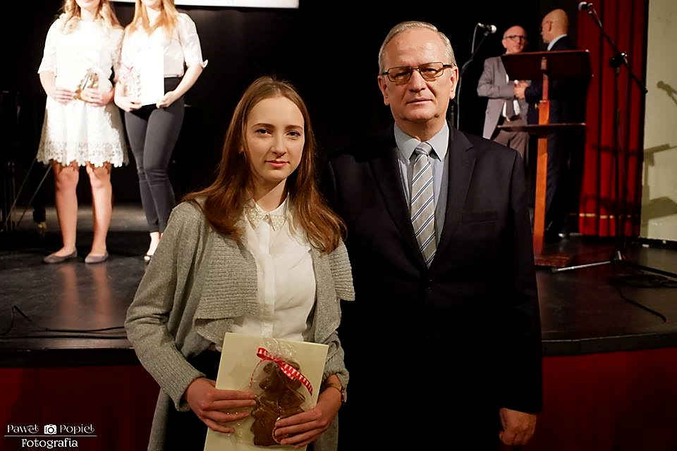



Przygotujemy Cię do dalszej drogi życiowej. Jesteśmy w tym najlepsi!

Slide 25



Najlepsi? Tak, to my… Nie wierzysz w cyfry? Oto dowody! Zdawalność matury na 100%

Slide 26

ROK 2018 100 % NAJLEPSZY WYNIK W POWIECIE 100% uczniów przystąpiło do matury.

Slide 27
ROK 2019 100 % NAJLEPSZY WYNIK W POWIECIE 100% uczniów przystąpiło do matury.

Slide 28
ROK 2020 100 % NAJLEPSZY WYNIK W POWIECIE 100% uczniów przystąpiło do matury.

Slide 29
Skąd ten wynik? Dzięki BEZPŁATNYM fakultetom prowadzonym przez egzaminatorów maturalnych. Nie boimy się porównania z innymi szkołami.

Slide 30
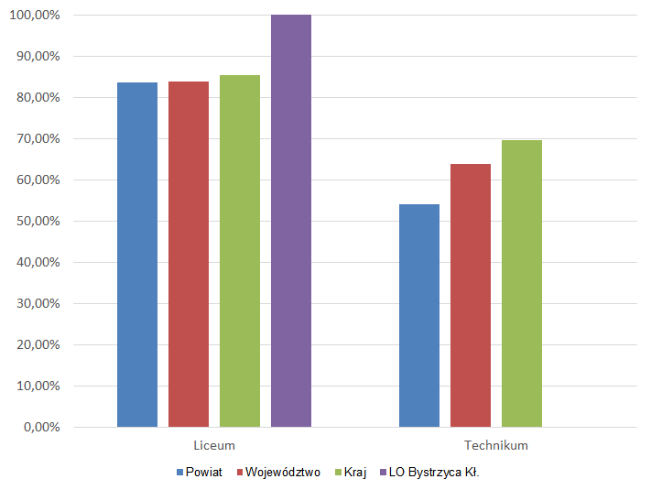
Zdecydowanie cyfry wskazują, że jesteśmy najlepsi (matura 2018)

Slide 31
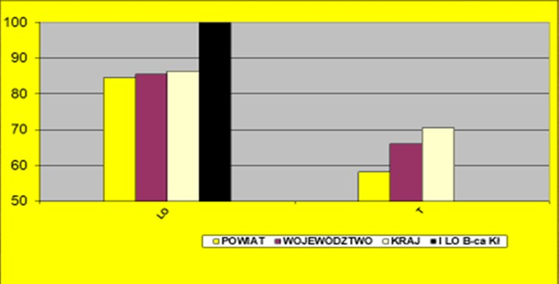
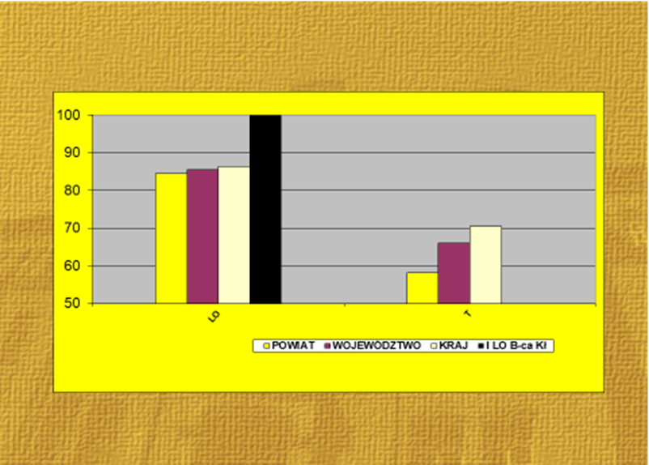
Liczby nie kłamią - jesteśmy najlepsi (matura 2019)

Slide 32
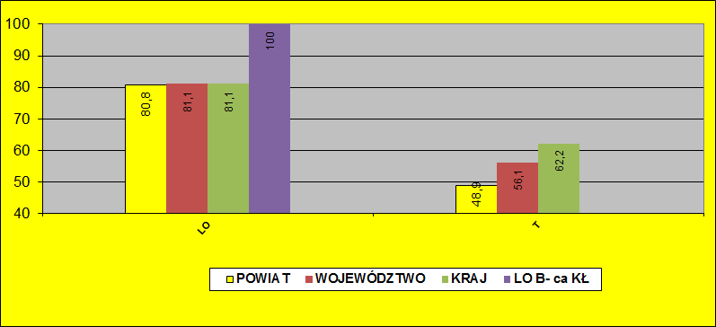
Liczby mówią prawdę (matura 2020)

Slide 33
Absolwenci naszej szkoły dostają się zarówno na uczelnie
techniczne, wojskowe,
przyrodnicze (w tym medyczne)
jak i humanistyczne.

Slide 34



Stwarzamy możliwości
Uniwersytet Wrocławski:
Administracja
Anglistyka
Bezpieczeństwo Narodowe
Chemia
Chemia medyczna
Komunikacja Wizerunkowa
Praca Socjalna
Psychologia
Publikowanie Sieciowe i Cyfrowe
Uniwersytet Warszawski:
Lotnictwo i Kosmonautyka
Politechnika Wrocławska:
Architektura
Elektrotechnika
Elektronika
Mechatronika
Automatyka i Robotyka

Slide 35




Pomagamy spełniać marzenia
Uniwersytet Medyczny we Wrocławiu:
Farmacja
Położnictwo
Diagnostyka Medyczna
Medycyna
Akademia Wychowania Fizycznego
Szkoła Główna Służby Pożarniczej w Warszawie
Uniwersytet Ekonomiczny Wrocław
Wyższa Szkoła Filologiczna

Slide 36
Szkoły policealne
Grafik komputerowy.
Projektant stron internetowych.
Technik informatyk.
Operator sprzętu komputerowego.
Dekorator wnętrz.
Instruktor odnowy biologicznej.
Wizażysta/wizażystka.
Specjalista ds. dietetyki.
Terapeuta zajęciowy.
Pracownik biura podróży.
Laborant weterynaryjny.
Biomasażysta.
Instruktor terapii uzależnień.

Slide 37
Szkoły policealne
Terapeuta zajęciowy.
Technik usług kosmetycznych.
Opiekun medyczny.
Technik elektroniki i informatyki medycznej.
Technik administracji.
Technik masażysta.
Technik rachunkowości.
Animator tańca.
Animator działań teatralnych.
Animator działań filmowych.
Technik geodeta.
Technik geolog.
Technik farmaceutyczny.

Slide 38
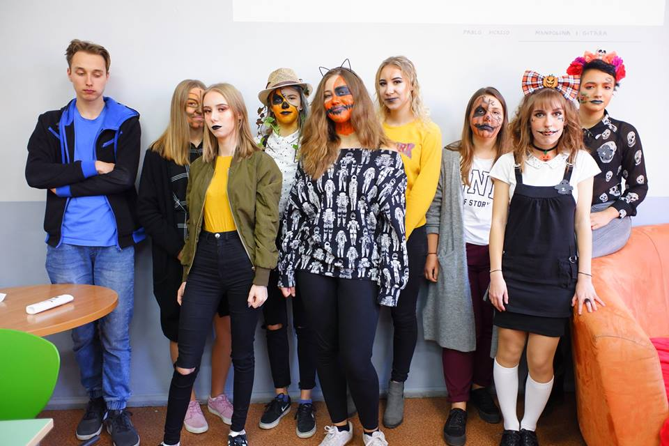
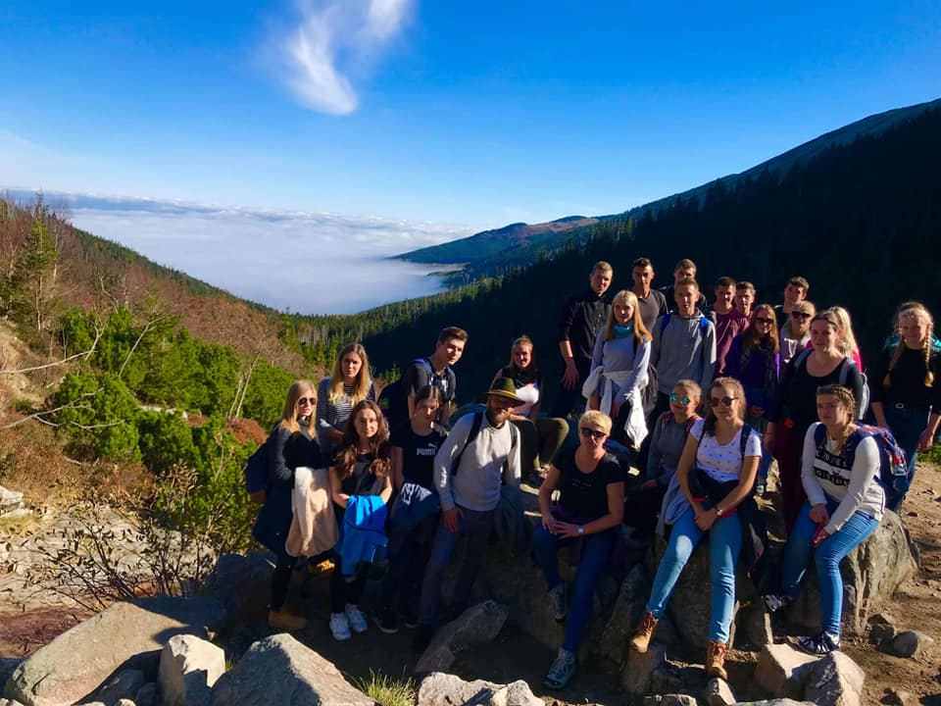
W naszej szkole nauka to nie wszystko
Staramy się ciekawie
spędzać czas.

Slide 39
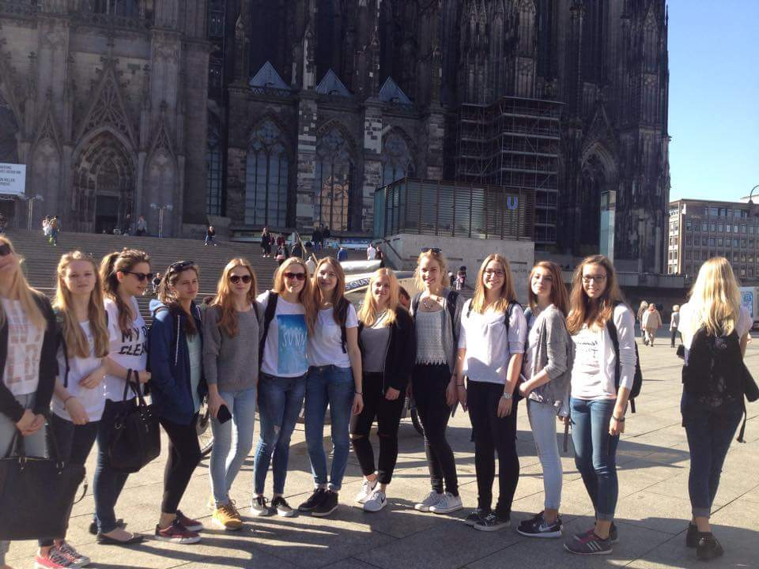
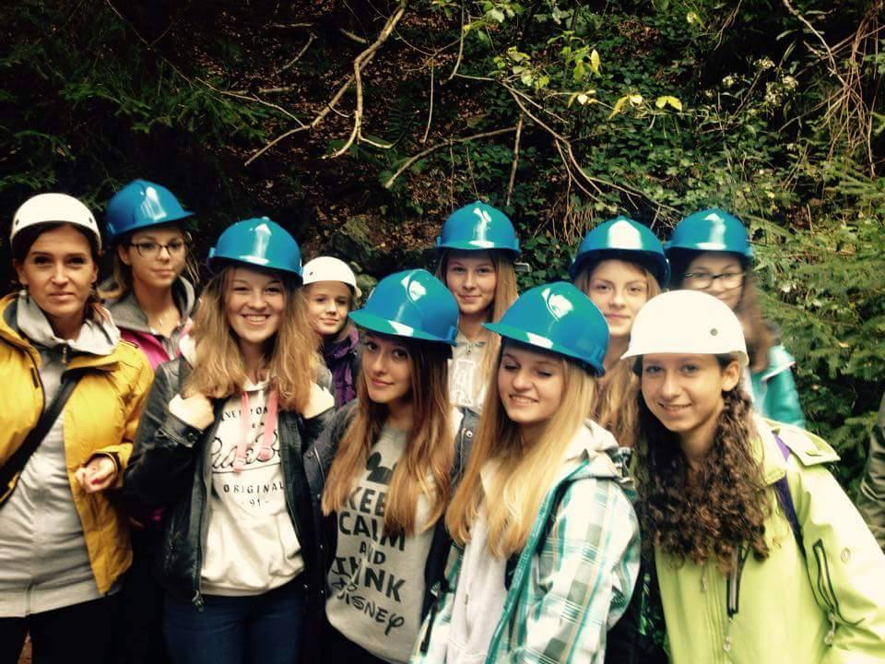
Wymieniamy się. Zobacz z kim i gdzie…
Na wymianie zagranicznej z młodzieżą niemiecką nie tylko szlifujemy język, mamy też świetną zabawę.
Na wymianie zagranicznej z młodzieżą niemiecką nie tylko „szlifujemy” język, mamy też świetną zabawę.

Slide 40
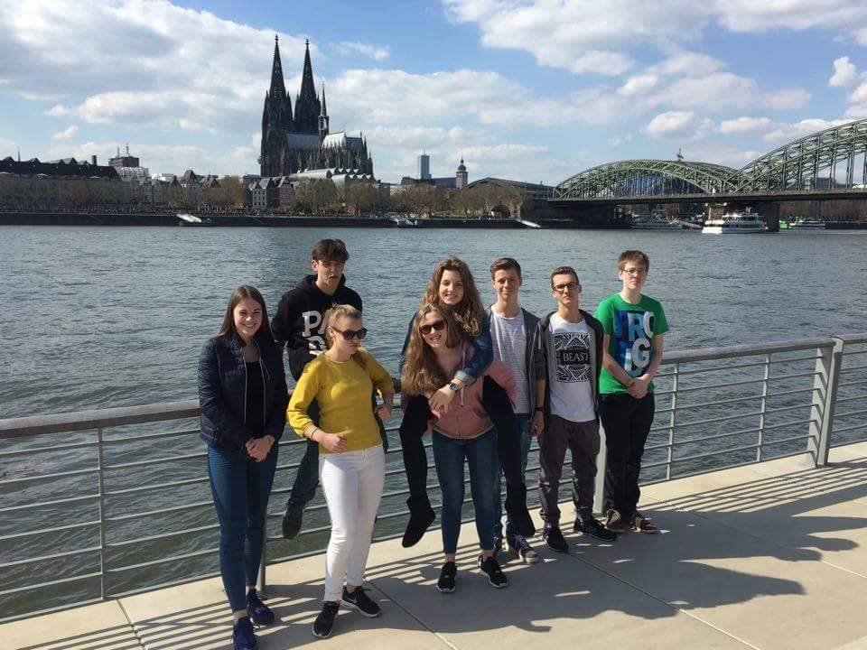
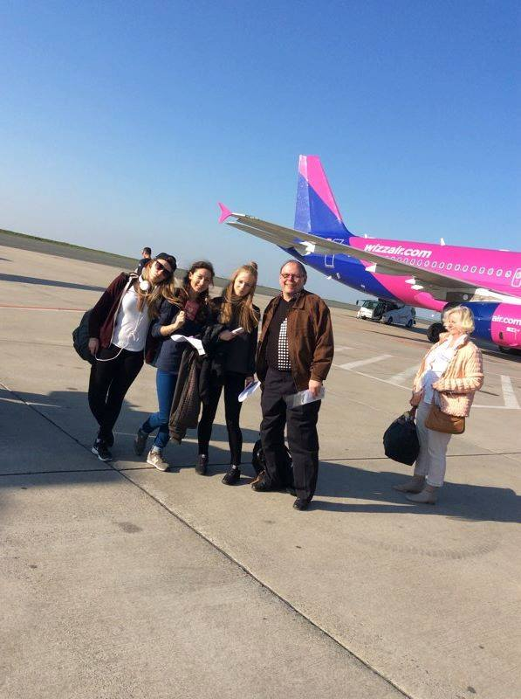
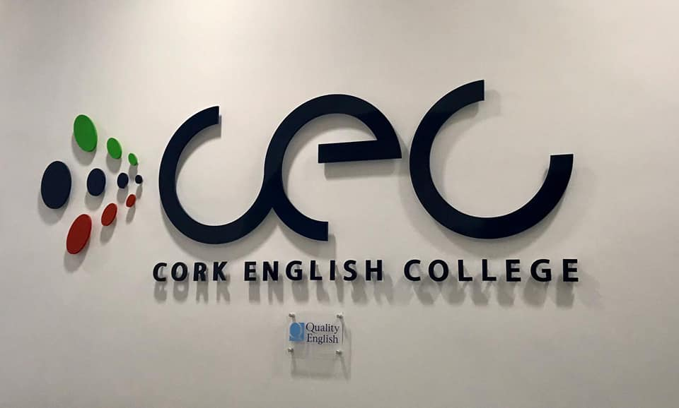
Wyjazdy zagraniczne w Programie Erasmus+

Slide 41
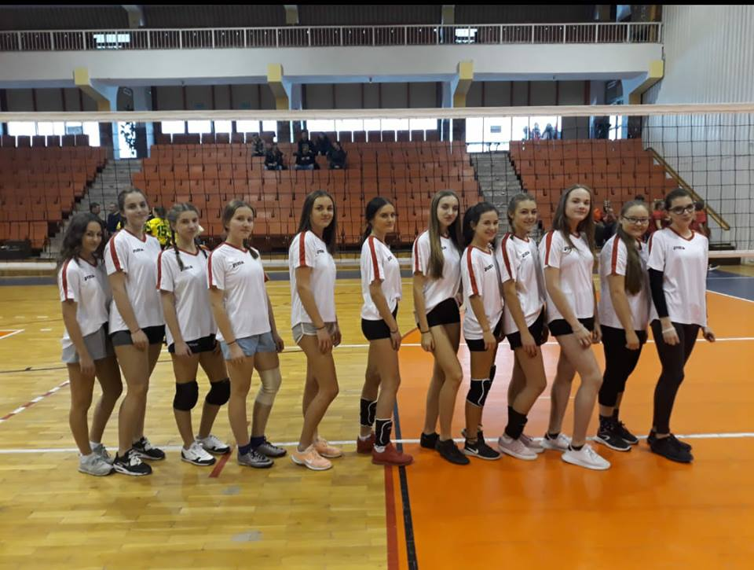
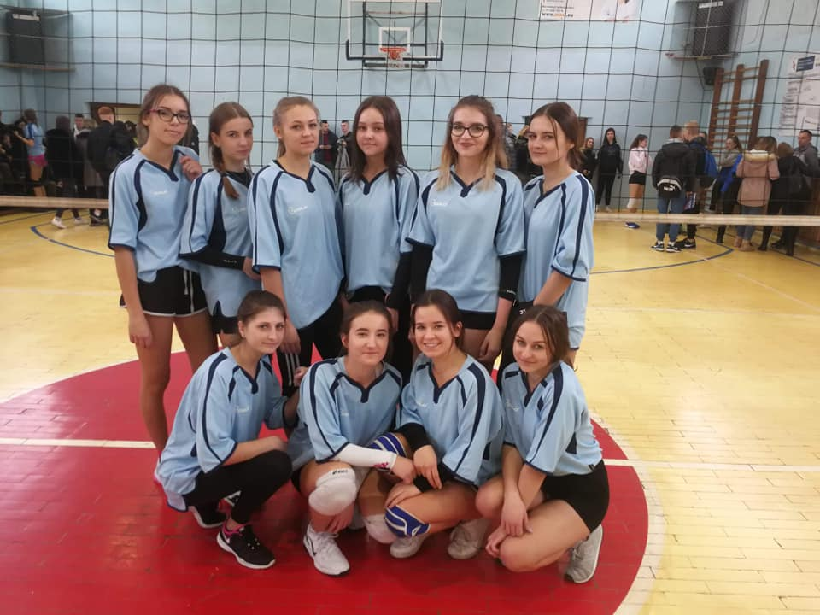
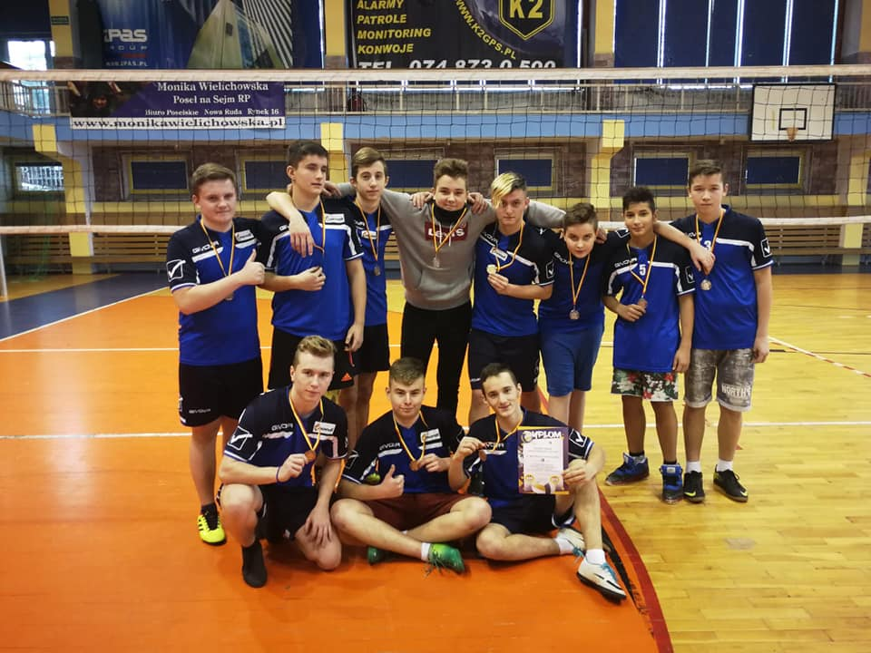
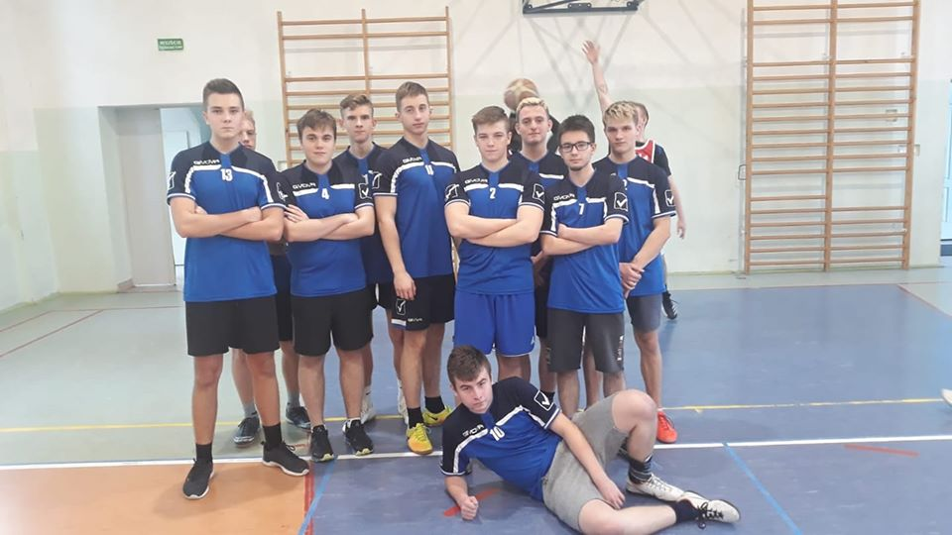
Klub sportowy
Nasi wuefiści mają uprawnienia trenerskie.
SKS to zajęcia z piłki ręcznej i siatkowej.

Slide 42
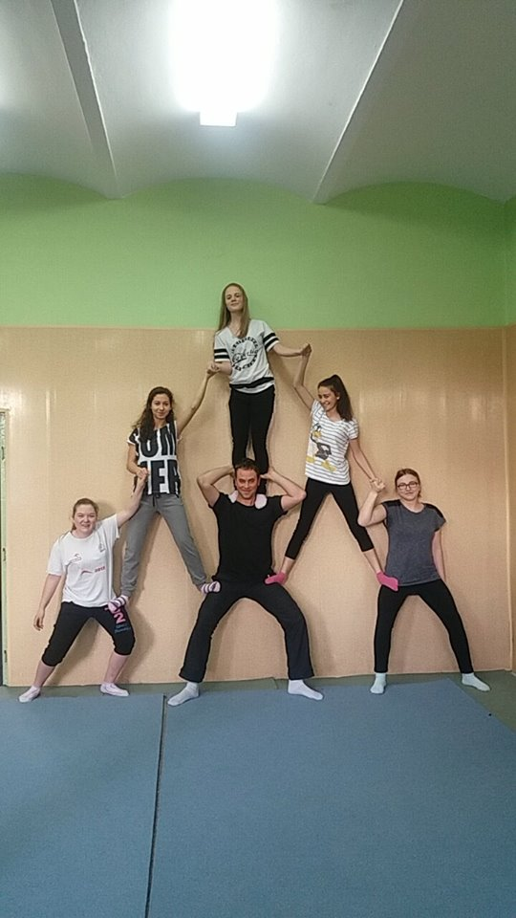
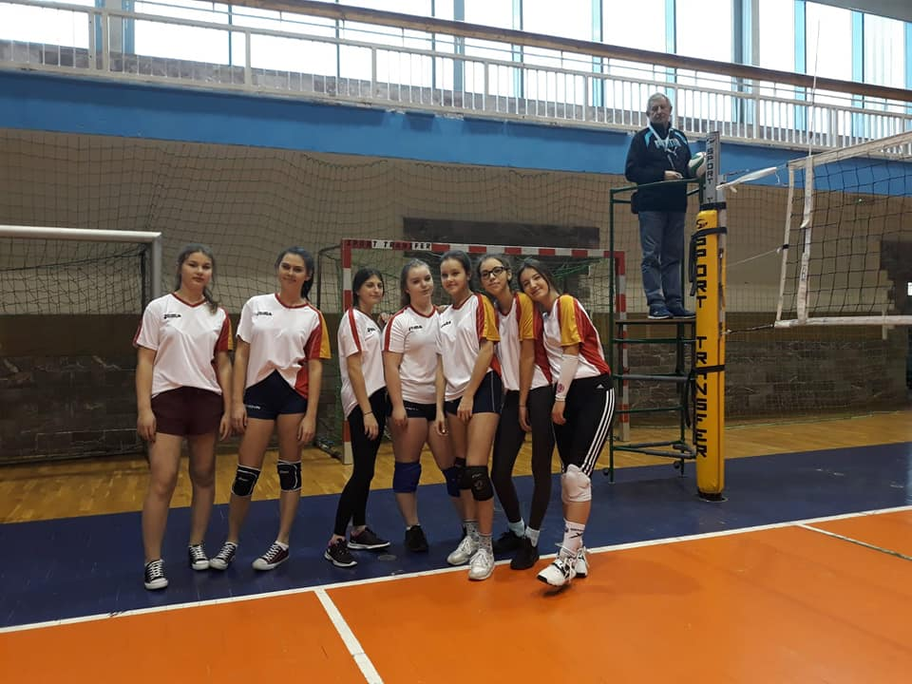
U nas znajdzie się też miejsce
dla sportowców

Slide 43
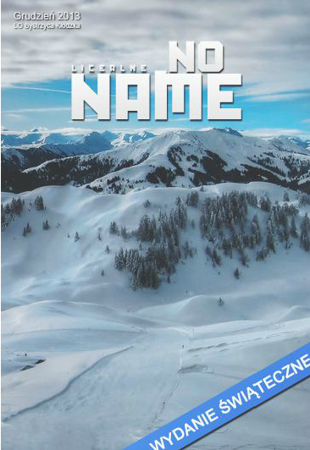




Czekamy na nowych redaktorów gazety ,,No name”, a obecnie „nowinki ZSO”

Slide 44




Możesz realizować swoje pasje w kole teatralnym

Slide 45


Gry, relaks i woda mineralna. To wszystko w naszej świetlicy.

Slide 46


Na wycieczki mamy kasę z organizacji pozarządowych.
Stowarzyszenie Absolwentów i Przyjaciół ZSO w Bystrzycy
Kłodzkiej pozyskuje środki z organizacji pozarządowych. Dzięki
temu, uczniowie nie tylko mogą poznać takie sławy jak reżyser
filmowy Kazimierz Kutz czy Krzysztof Zanussi, ale również
podróżować do Krakowa, Warszawy a nawet do Bukaresztu.
Nasi uczniowie z Kazimierzem Kutzem
Nasi uczniowie z Krzysztofem Zanussim

Slide 47


Gościmy w szkole znanych ludzi
Renata Mauer-Różańska Mistrzyni olimpijska z Atlanty i wielokrotna medalistka mistrzostw świata i Europy

Slide 48


Pamiętamy o potrzebujących

Slide 49




Pamiętamy o naszej historii i tradycjach szkoły
Spotykamy się z Sybirakami
Współpracujemy z IPN

Slide 50



- Dolnośląskiego Festiwalu Nauki - Wojewódzkiego Festiwalu Piosenki Międzynarodowej - Wojewódzkiego etapu Olimpiady Geograficznej (w latach 2009, 2014, 2019) - konkursów powiatowych i międzygminnych - Dolnośląskiego konkursu historycznego
JESTEŚMY ORGANIZATORAMI:

Slide 51



Dolnośląski Festiwal Nauki

Slide 52





Slide 53





Slide 54


Uczymy się samorządności i szacunku dla drugiego człowieka

Slide 55
W zdrowym ciele, zdrowy duch. Nasi wuefiści świetnie przygotowują do egzaminów sprawnościowych

Slide 56
Bez obaw! Dogadasz się za Granicą - We wszystkich klasach nauczanie kontynuowanego z gimnazjum i szkoły podstawowej języka obcego, odbywać się będzie metodą lektoratu, - Lektoraty z native speaker, - wyjazdy w ramach Erasmus+, - grupy zróżnicowane wg stopnia zaawansowania, - DRUGI Język obcy do wyboru: J.niemiecki, j.francuski lub j.rosyjski

Slide 57
ZASADY REKRUTACJI
W roku szkolnym 2020/2021 nabór do klas
pierwszych liceum ogólnokształcącego poprowadzi
Szkolna Komisja Rekrutacyjna, która uwzględni
następujące kryteria:
wyniki egzaminu ósmoklasisty (50%)
oceny z wybranych przedmiotów ze świadectwa ukończenia szkoły podstawowej (36%),
inne szczególne osiągnięcia ucznia (14%).

Slide 58
RODZAJ OSIĄGNIĘĆ | MAKSYMALNA LICZBA PUNKTÓW
WYNIKI EGZAMINU ÓSMOKLASISTY | 100
OCENY ZE SWIADECTWA UKOŃCZENIA SZKOŁY Z CZTERECH PRZEDMIOTÓW: JĘZYK POLSKI, JĘZYK OBCY, MATEMATYKA, INFORMATYKA celujący - 18 punktów bardzo dobry - 17 punktów dobry -14 punktów dostateczny - 8 punktów dopuszczający - 2 punkty | 72
INNE OSIĄGNIĘCIA UCZNIA WYMIENIONE NA ŚWIADECTWIE UKOŃCZENIA SZKOŁY, w tym 5 pkt - za świadectwo ukończenia szkoły z wyróżnieniem max 13 pkt - za szczególne osiągnięcia w zawodach wiedzy, artystycznych i sportowych( na szczeblach: wojewódzkim, ponadwojewódzkim , ogólnopolskim i międzynarodowym) 2 pkt - za udokumentowane osiągnięcia w zakresie aktywności społecznej, w szczególności w formie wolontariatu. | 28
RAZEM | 200

Slide 59
TERMINARZ REKRUTACJI DO LICEUM OGÓLNOKSZTAŁCĄCEGO W BYSTRZYCY Kłodzkiej
Termin składania podań | 17 maja - 21 czerwca 2021r.
Uzupełnienie wniosku o przyjęcie do szkoły ponadpodstawowej o świadectwo ukończenia szkoły oraz zaświadczenie o wynikach egzaminu ósmoklasisty - oba dokumenty mogą być złożone w postaci kopii poświadczonej za zgodność z oryginałem przez dyrektora szkoły podstawowej | 25 czerwca - 14 lipca 2021 r.
Ogłoszenie list kandydatów zakwalifikowanych do szkoły | 22 lipca 2021 r.
Potwierdzenie woli podjęcia nauki, co jest równoznaczne z dostarczeniem oryginałów dokumentów (o ile nie zostały one złożone w uzupełnieniu wniosku o przyjęcie do szkoły ponadpodstawowej) | 23 lipca – 30 lipca 2021 r.
Ogłoszenie list przyjętych do szkoły | 2 sierpnia 2021 r. godz. 10.00

Slide 60
Nasi uczniowie biorą udziaŁ w licznych konkursach i olimpiadach odnosząc sukcesy. Laureatka etapu ogólnopolskiego Olimpiady Teologii Katolickiej Finalista etapu ogólnopolskiego Olimpiady Matematycznej Finaliści etapu ogólnopolskiego Olimpiady Języka Angielskiego Finalista etapu ogólnopolskiego XXXIII Olimpiady Biologicznej I miejsce w Ogólnopolskim Konkursie Informatycznym Mistrz świata juniorów w teakwon-do Mistrz Europy w Haidong Gumdo I miejsce w Ogólnopolskim Konkursie Fizycznym „Poszukiwacze Talentów” I miejsce w XIII Dolnośląskim Turnieju Słowa Literatury Patriotycznej i Religijnej I miejsce w Dolnośląskim Konkursie dla Młodszych Dziennikarzy I miejsce w konkursie fizycznym „Elektron” (organizator PWr) Laureaci Wojewódzkiego Konkursu Historycznego

Slide 61

Nasza szkoła to: „SZKOŁA WSPIERAJĄCA UZDOLNIENIA” „WIARYGODNA SZKOŁA” „brązowa szkoła rankingu tygodnika perspektywy” „Szkoła w chmurze” microsoft

Slide 62

Znają nas nie tylko młodzi ludzie i ich rodzice, ale też ich dziadkowie. Mamy za sobą 75-letnią tradycję i doświadczenie w nauczaniu.

Slide 63
Zachęcamy do wyboru naszej szkoły ponieważ: dobrze przygotowuje do dalszego kształcenia; rozwija zainteresowania uczniów; zapewnia bezpieczeństwo; jest przyjazna.

Slide 64



Nasze atuty:
100% zdawalność matury,
Najlepsze wyniki w powiecie,
Szkoła wspierająca uzdolnienia,
Współpraca z Uniwersytetem Wrocławskim,
Współpraca ze Szpitalem Klinicznym w Poznaniu,
Nowoczesne metody nauczania, w tym lekcje on-line,
Możliwość rozwijania zainteresowań – dziennikarstwo, fotografia, informatyka, robotyka, sport, szachy, teatr.

Slide 65



Nasza szkoła to miejsce, w którym można się zakochać

Slide 66

ZAPRASZAMY do I Liceum Ogólnokształcącego w Bystrzycy Kłodzkiej
Prawdopodobnie najlepszego liceum w powiecie!

